Slide 1



Slide 2
горизонт
лопата
автомобиль
газета
одуванчик
лягушка

Slide 3
-часть речи
-обозначает
-отвечает на вопросы
-член предложения
-грамматические признаки

Slide 4
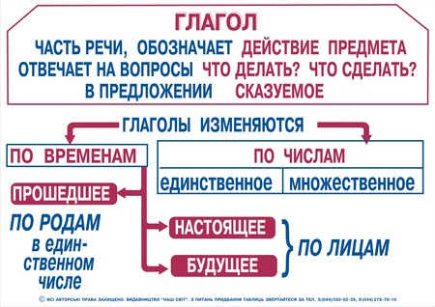

Slide 5
солнце, землю, на, тёплыми, лучами
Солнце светит тёплыми лучами на землю.

Slide 6
Роль глаголов
в языке
"Жить в согласии
и мире по глаголу".

Slide 7
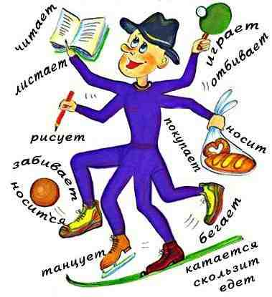
Какую роль в русском языке
и в речи играет глагол?

Slide 8
Глагол – необыкновенная часть речи.
Необыкновенна она уже своим названием.
Слово глагол заимствовано из старославянского языка, где оно имело значение «слово, речь».
Глагол - настоящий богач среди частей речи.
Это живая часть речи.

Slide 9
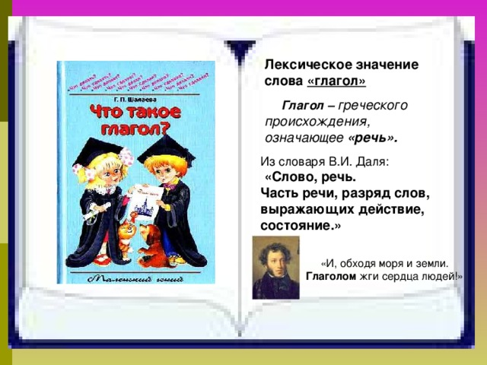

Slide 10
1 группа
1)Без труда ... и рыбку из пруда.
2)... дело - ... смело.
3)Труд ..., а лень ... .
4)От труда ..., а от лени ... .

Slide 11
1 группа
1)Без труда не вытащишь и рыбку из пруда.
2)Сделал дело - гуляй смело.
3)Труд кормит, а лень портит .
4)От труда здоровеют, а от лени болеют .
Пословицы о труде

Slide 12
2 группа
Старик …неводом рыбу,
Старуха …свою пряжу.
Раз он в море …невод,
…невод с одною тиной.
Он в другой раз … невод,
…невод с травой морскою.
В третий раз … невод,
… невод с одною рыбкой:
С непростою рыбкой - золотою.

Slide 13
2 группа
Старик ловил неводом рыбу,
Старуха пряла свою пряжу.
Раз он в море закинул невод,
Пришёл невод с одною тиной.
Он в другой раз закинул невод,
Пришёл невод с травой морскою.
В третий раз закинул невод,
Пришёл невод с одною рыбкой:
С непростою рыбкой - золотою.
«Сказка о рыбаке и рыбке» А.С.Пушкин.

Slide 14
3 группа
В 9 веке в Византии … монахи Кирилл и его брат Мефодий. У славян … своей письменности.
Тогда Кирилл … славянскую азбуку - глаголицу (от слова "глаголить" - говорить).
Кирилл и Мефодий … на старославянский язык христианские книги. Позднее … кириллицей.

Slide 15
3 группа
В 9 веке в Византии жили монахи Кирилл и его брат Мефодий. У славян не было своей письменности.
Тогда Кирилл создал славянскую азбуку - глаголицу (от слова "глаголить" - говорить).
Кирилл и Мефодий перевели на старославянский язык христианские книги. Позднее назвали кириллицей.

Slide 16
«Глагол есть старинное речение
и значит то же, что слово: стало быть, глагол есть всё то, что говорит, сказывает о предмете; потому то, глагол и бывает сказуемым».
Ф. И. Буслаев
«Глагол является основой языка. Найти верный глагол для фразы – значит дать движение фразе».
А.Н. Толстой

Slide 17

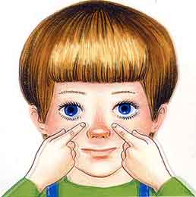
Физкультминутка
Гимнастика для глаз
Упражнение № 1. Обведите глазами сначала по часовой стрелке, потом против часовой стрелки.
Упражнение № 2. Опустите глаза вниз, поднимите вверх, затем переводим их вправо-влево-3 раза.
Упражнение № 3. Закройте глаза, 10 раз зажмурьтесь, не размыкая век. Потом 10 раз интенсивно поморгайте.
Упражнение № 4. Повернулись к окну. Вытянули руку и смотрим на наш указательный палец. Потом переводим взгляд на дальний предмет.
Упражнение № 5. Закройте глаза и подушечками указательных пальцев не сильно нажмите на глазные яблоки 6 раз.
Упражнение № 6. Легкими движениями, подушечками пальцев поглаживаем наши веки от внутренних углов глаз к внешним. Потом наооборот-5 раз.

Slide 18


Slide 19
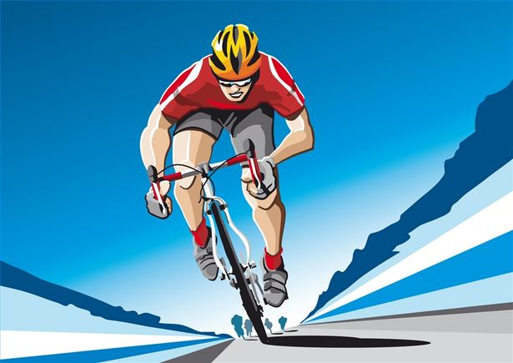
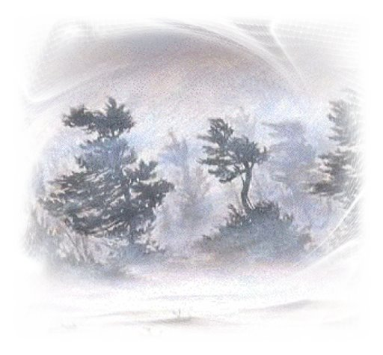
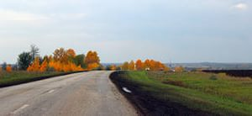
Глаголы движения
оживляют предметы
Велосипедист…
Метель…
Дорога…

Slide 20
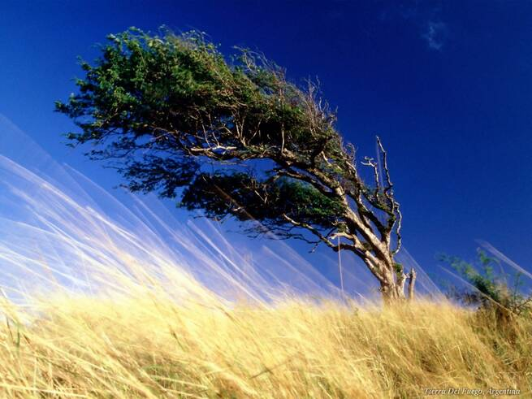
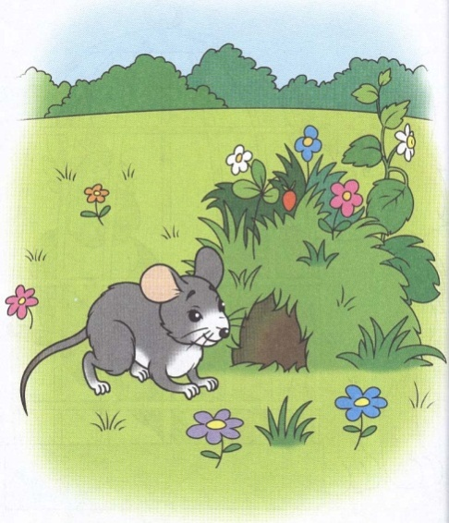
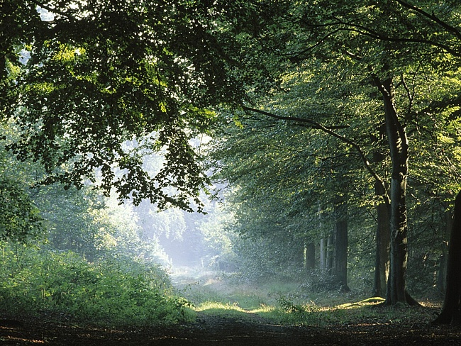
Глаголы звучания
Ветер листьями шуршит,
Мышь у норки шебуршит,
Лес осенний не молчит,
Он урчит, бурчит, ворчит.

Slide 21
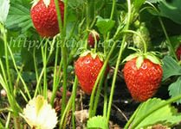
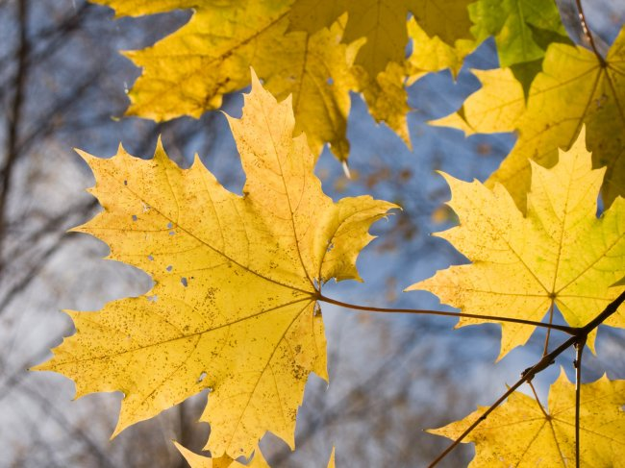
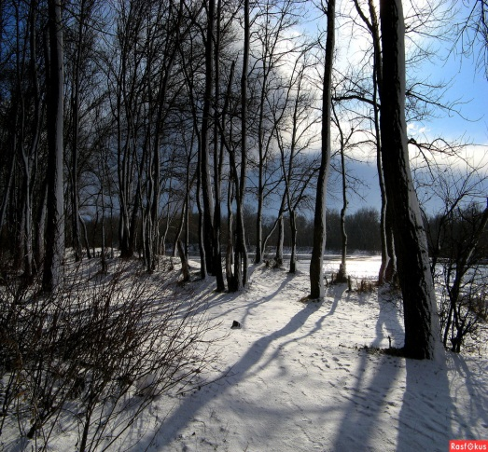
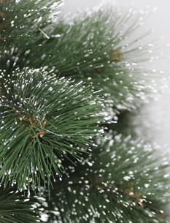
Глаголы цвета
Вот и лето подоспело,
Птицы к югу улетели,
Земляничка…,
Листья клена…,
Прозрачный лес один…
И ель сквозь иней…

Slide 22
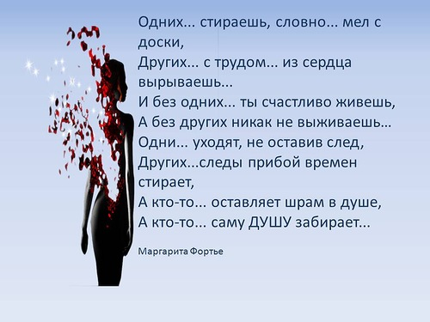
Глаголы чувства

Slide 23
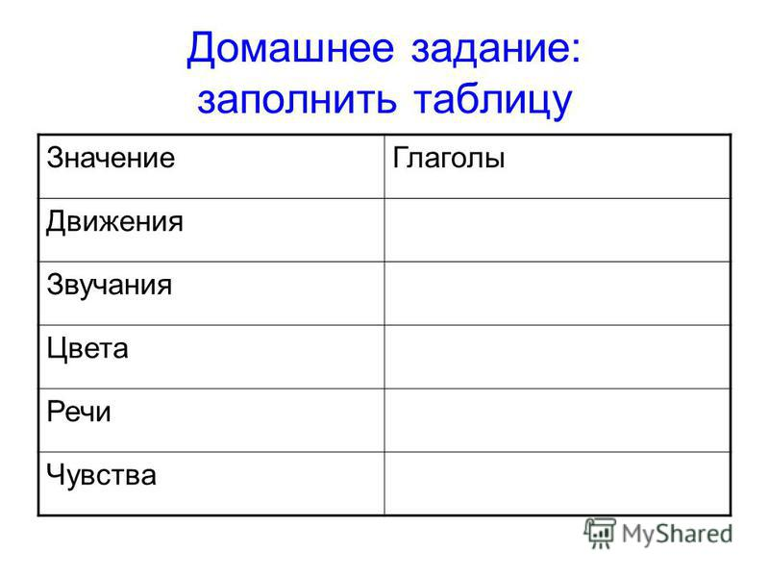

Slide 24
Рефлексия
Вывод: глаголы украшают и
уточняют нашу речь
-Сегодня на уроке я
-узнал
-выучил
-научился
-услышал
-заинтересовался
-потрудился
-познакомился
-не понял

Slide 25
Я вам желаю:
«Жить, думать, чувствовать,
любить, совершать
открытия», как сказал Борис Пастернак.
Спасибо за урок!

